Slide 1
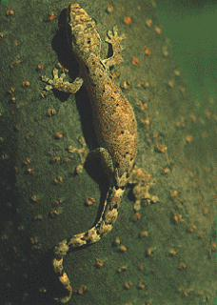
我会猜？
叫虎不是虎，
生来有四足。
爱在墙角住，
专吃蚊蝇虫。

Slide 2
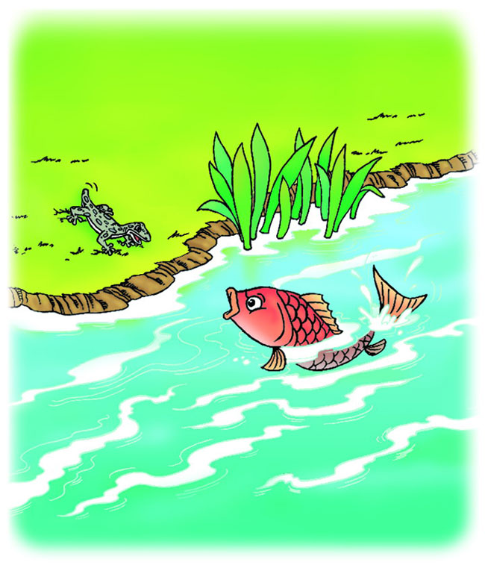
借
17小壁虎
尾巴

Slide 3
bì hǔ jiè
壁虎 借尾巴
wén shé táo
蚊子 一条蛇 逃 走
nán jiě xīn
难看 姐姐 新 年

Slide 4

逃
蚊
姐
虎
新
壁
蛇
借
难

Slide 5

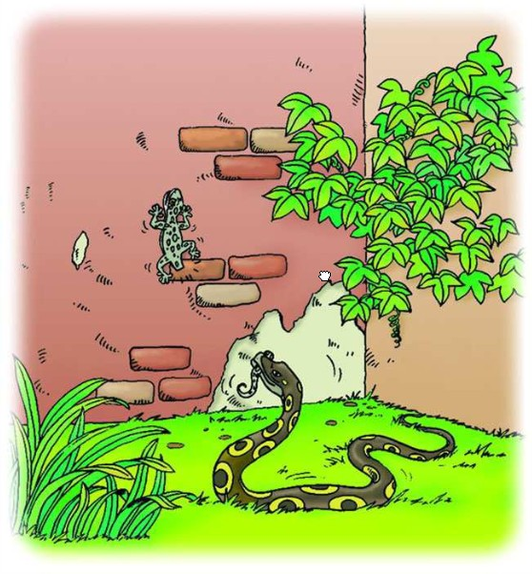
1. 小壁虎在墙角捉蚊子，一条蛇咬住了他的尾巴。小壁虎一挣，挣断尾巴逃走了。

Slide 6
2.没有尾巴多难看哪! 小壁虎想，向谁去借一条尾巴呢?

Slide 7
3.小壁虎爬呀爬，爬到小河边。他看见小鱼摇着尾巴在河里游来游去。小壁虎说: “小鱼姐姐，您把尾巴借给我行吗?” 小鱼说: “不行啊，我要用尾巴拨水呢。”

Slide 8
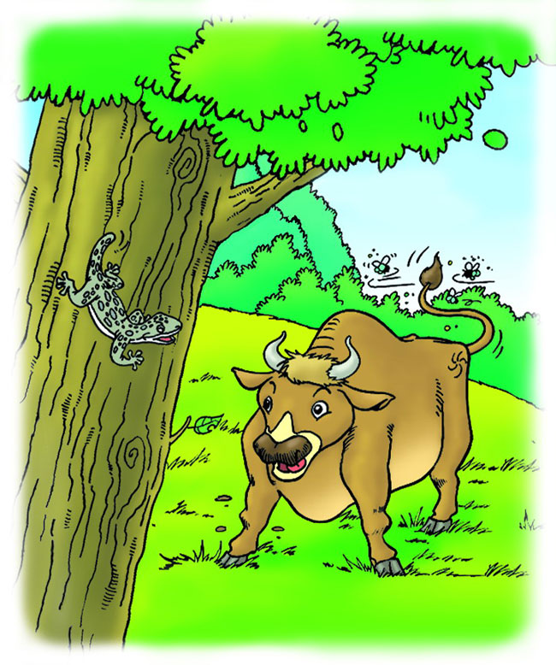
4.小壁虎爬呀爬，
爬到大树上。他看见老黄牛甩着尾巴，在树下吃草。小壁虎说： “牛伯伯，您把尾巴借给我行吗?” 老牛说: “不行啊，我要用尾巴赶蝇子呢。”

Slide 9
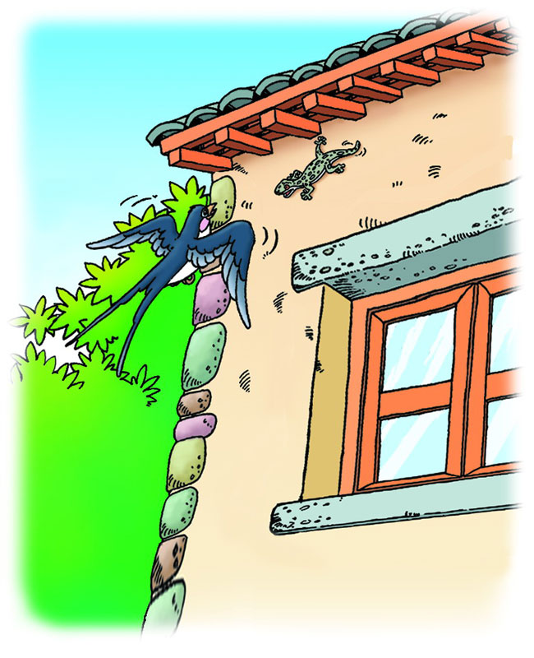
小壁虎爬呀爬,爬到屋檐下。他看见燕子在空中摆着尾巴,在空中飞来飞去。小壁虎说:“燕子阿姨，您把尾巴借给我行吗?”燕子说:“不行啊，我要用尾巴掌握方呢。”

Slide 10
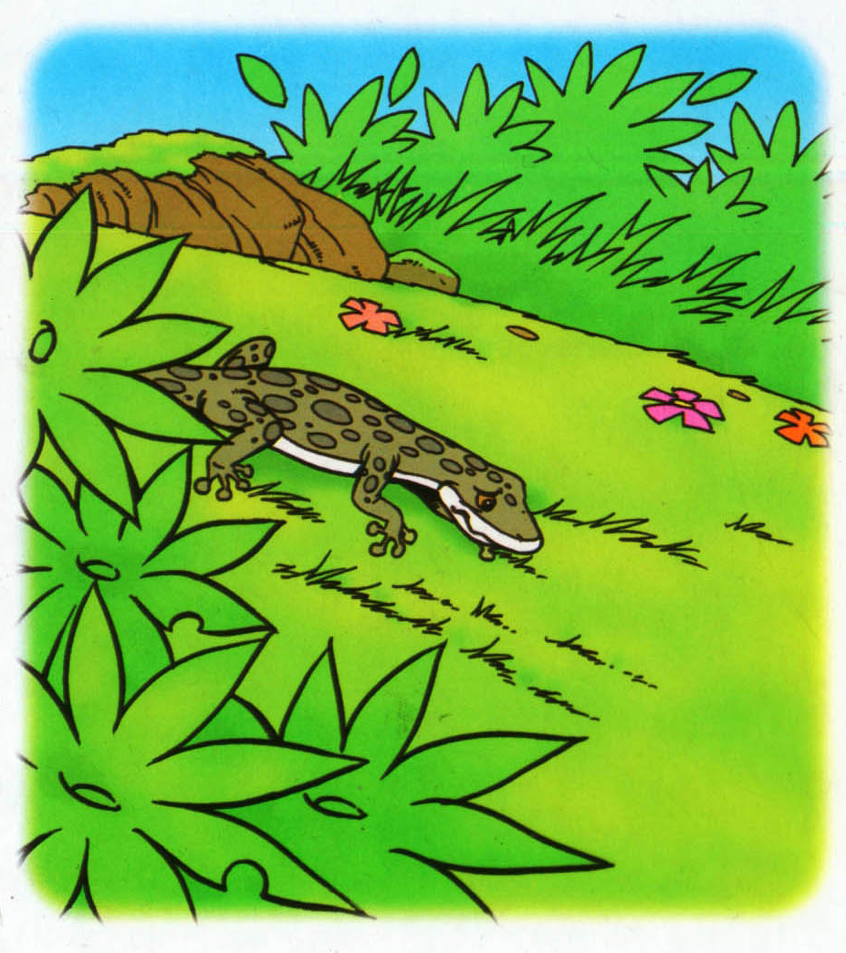
小壁虎借不到尾巴心里很难过。他爬呀爬，爬回家里找妈妈。

Slide 11
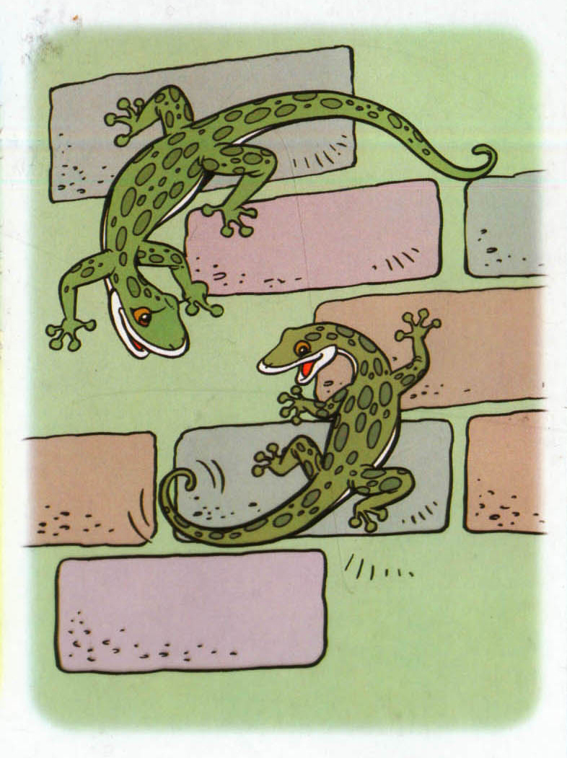
小壁虎把借尾巴的事告诉了妈妈。妈妈笑着说: “傻孩子，你转过身子看看。” 小壁虎转身一看，高兴得叫了起来:“我长出一条新尾巴啦!”

Slide 12
读读说说
游来游去 飞来飞去 跑来跑去 跳来跳去 ＿来＿去
走 走

Slide 13
(小河)(河水)
(大姐)(姐姐)
（借口）
（借书）
河
河
姐
姐
借
借
呢
呢
（你呢）
（他呢）
呀
呀
哪
哪
(来呀)(好呀)
(哪里)(哪有)

